Slide 1
ЕСТЕСТВЕННОНАУЧНОЕ ОТДЕЛЕНИЕ
Углубленное изучение предметов естественнонаучного цикла:
- биологический профиль
- химический профиль
Обучение на отделении для тех, кто в будущем связывает свою карьеру с профессией
врача, биолога, эколога, психолога, химика

Slide 2
Международная организация ЮНЕСКО
весь XXI век объявила веком
молекулярной биологии и биотехнологии.
«Будущее человеческой цивилизации зависит не столько от достижений в области физики, математики, информатики,
как от биологического здоровья человека»

Slide 3
Учебный план 1 курс
Химия 2 часа
Биология 2 часа
Химический практикум 2 часа
Биология животных 2 часа

Slide 4
Учебный план 2 курс
Химия 2 часа
Биология 2 часа
Химический практикум 2 часа
Биология растений 2 часа

Slide 5
Учебный план 3 курс
Химия 3 часа
Биология 3 часа
Химический практикум 3 часа
Химия высокомолекулярных
соединений 1 час
Систематика растений 2 часа
Основы медицинских знаний 2 часа

Slide 6
Учебный план 4 курс
Химия 3 часа
Биология 3 часа
Химический практикум 3 часа
Химия природных и биологически
активных веществ 1 час
Физиология человека 2 часа
Биологический практикум 2 часа

Slide 7
Участие в предметных конкурсах
Всероссийская предметная олимпиада школьников по биологии, экологии и химии;
-ежегодно победители и призеры регионального этапа
- участники и призеры заключительного этапа олимпиады по биологии
Краевые, региональные, всероссийские международные конкурсы и олимпиады по биологии, экологии, химии
- победители, призеры и лауреаты конкурсов

Slide 8
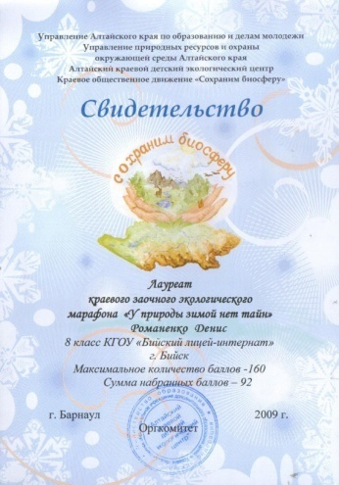
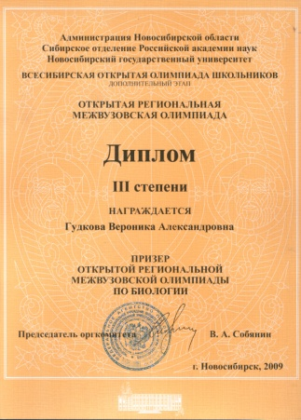
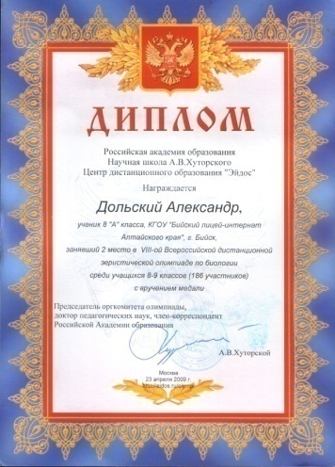
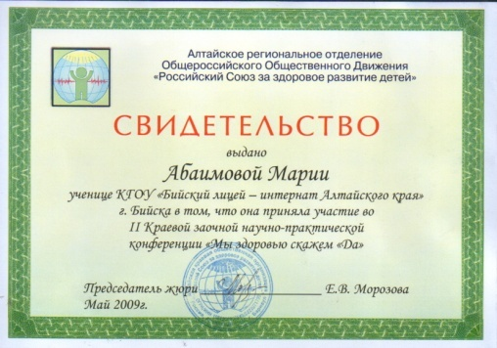
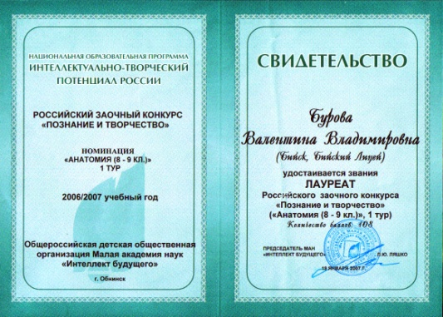
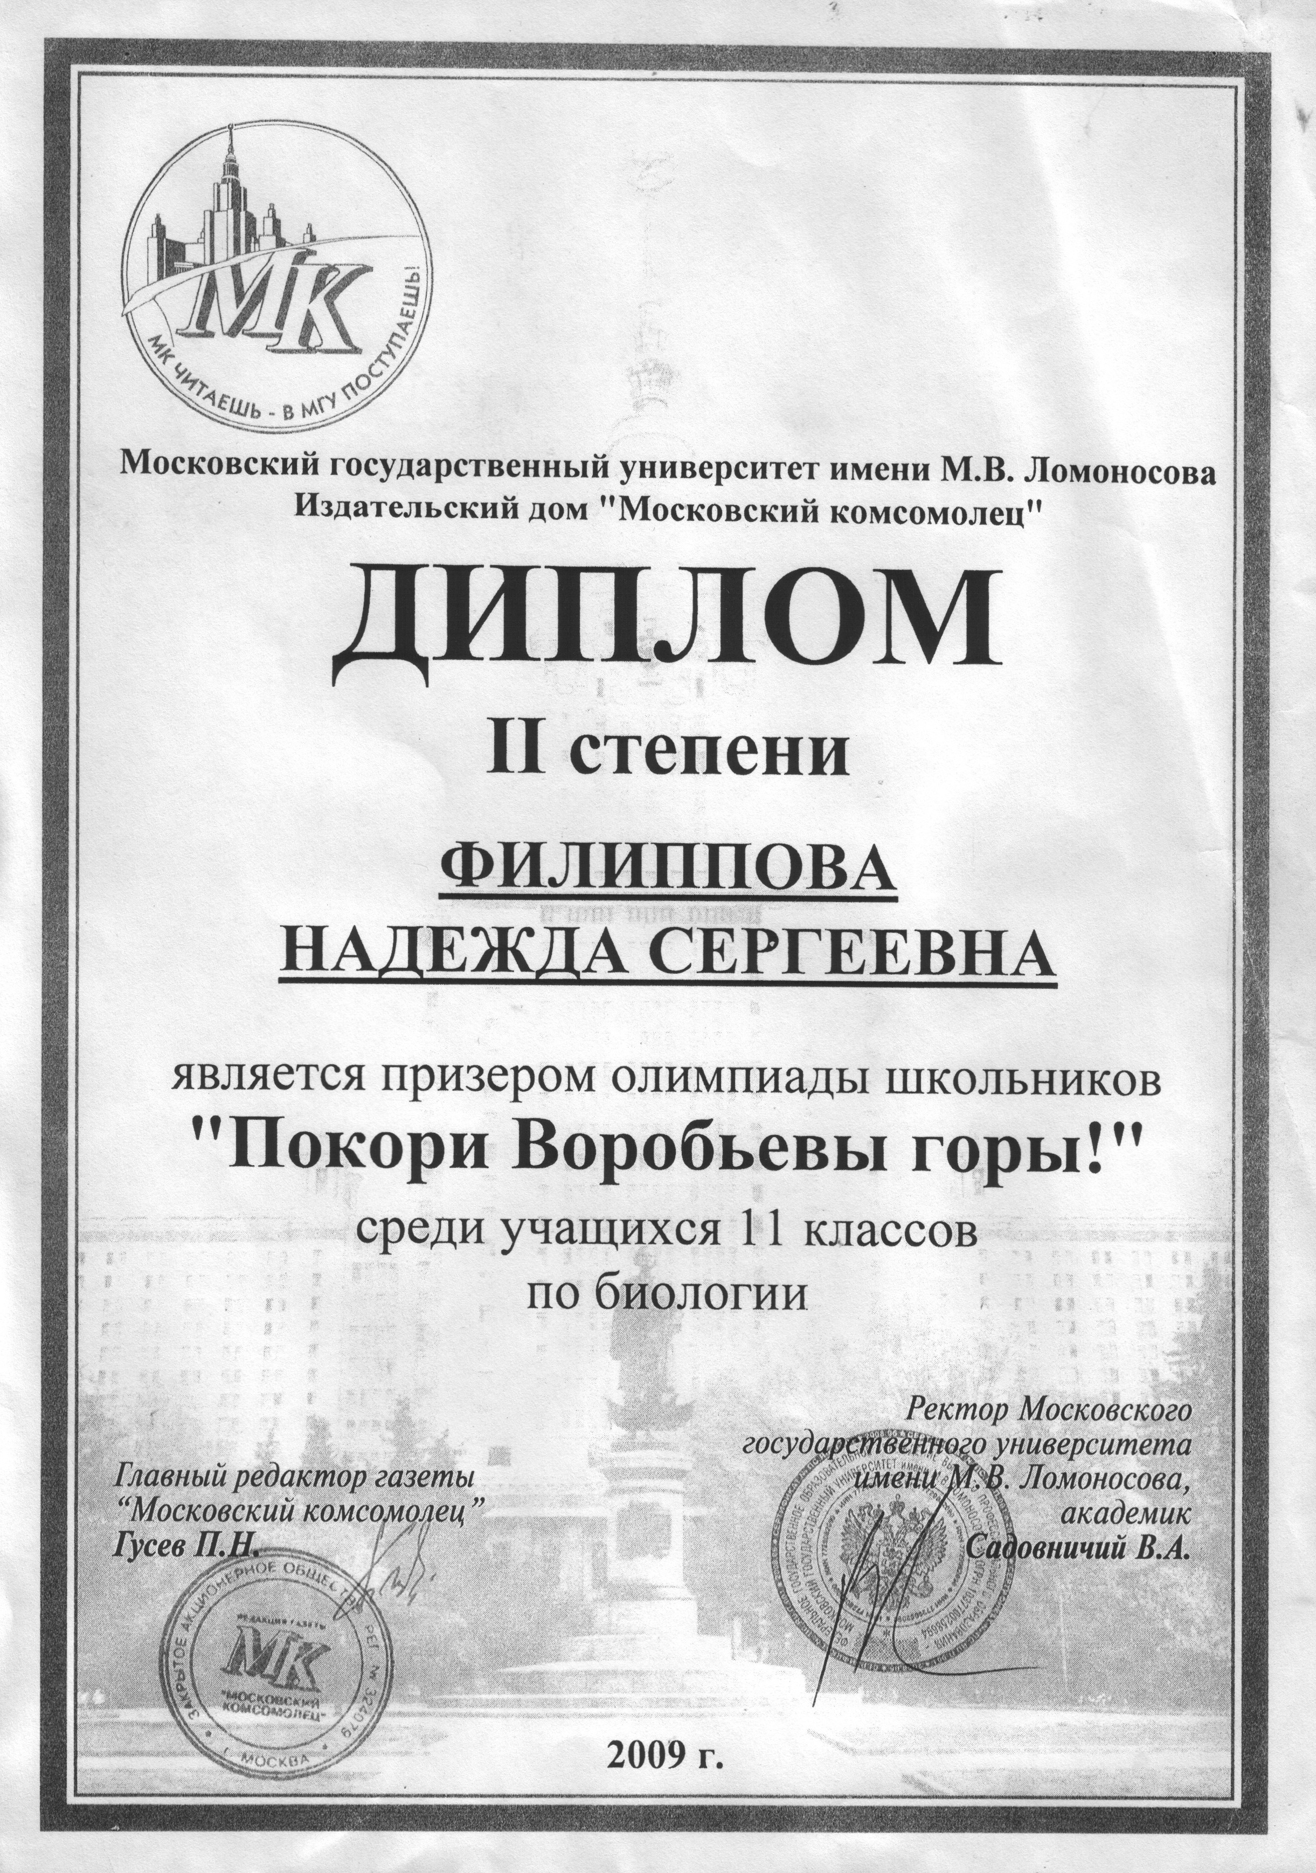
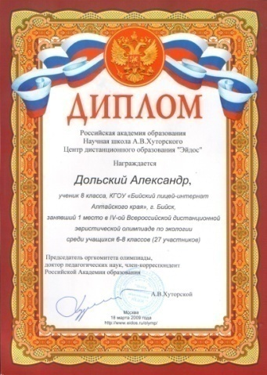
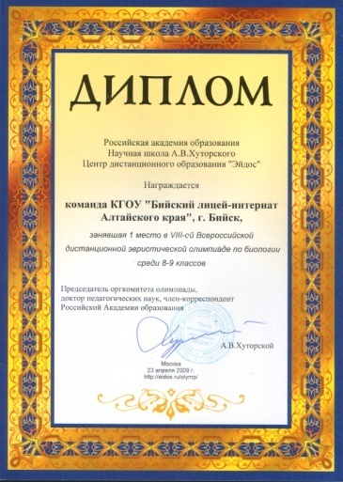
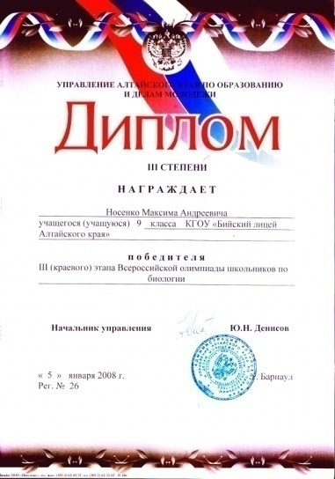
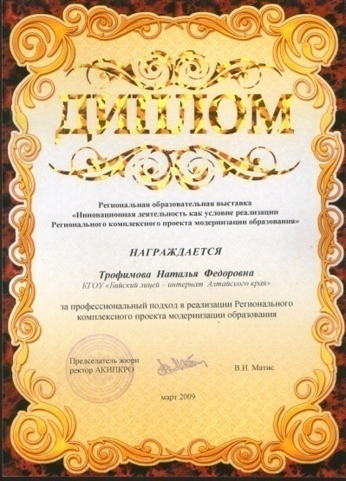
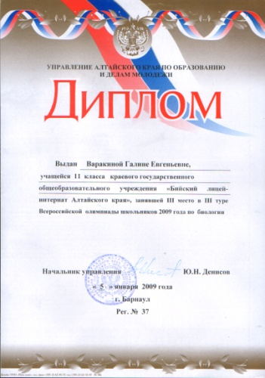
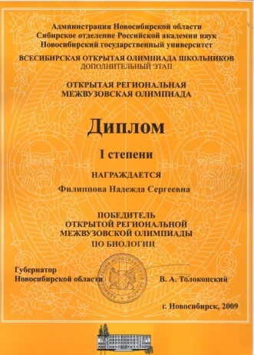
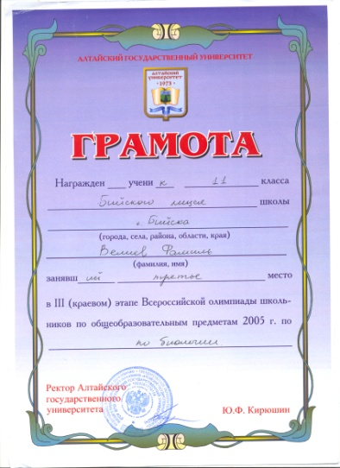
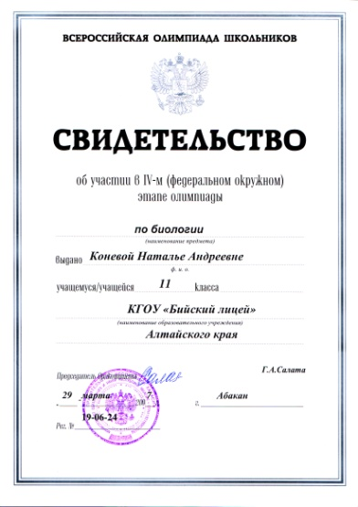
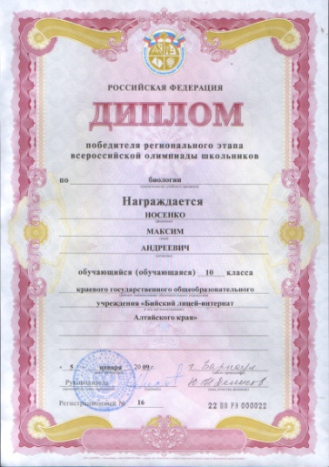
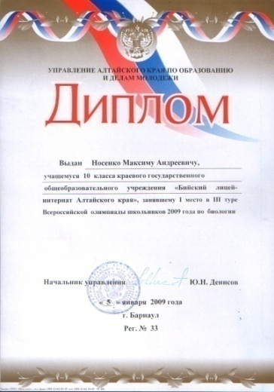
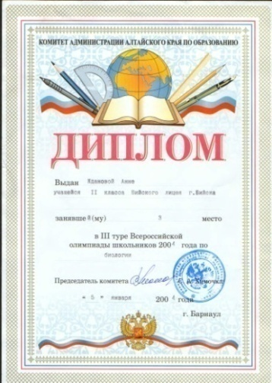
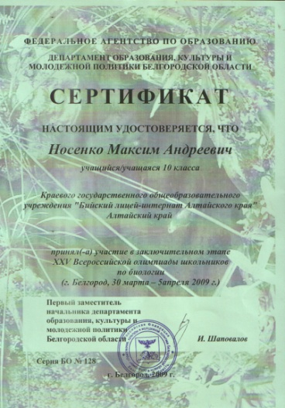
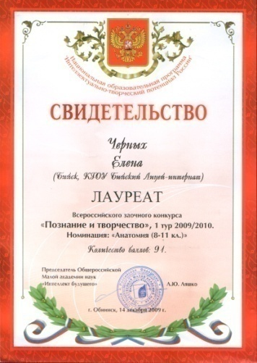
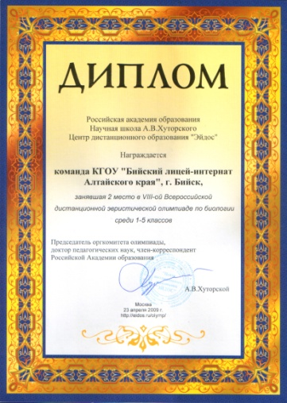
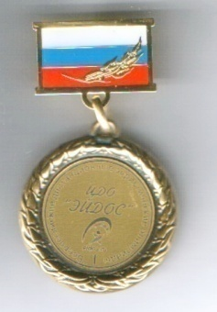
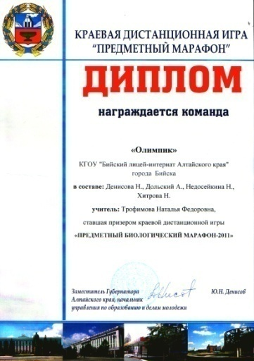
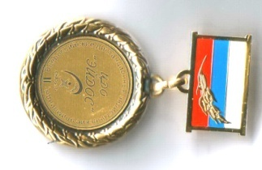
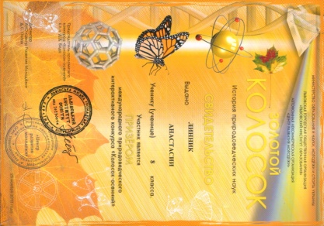

Slide 9
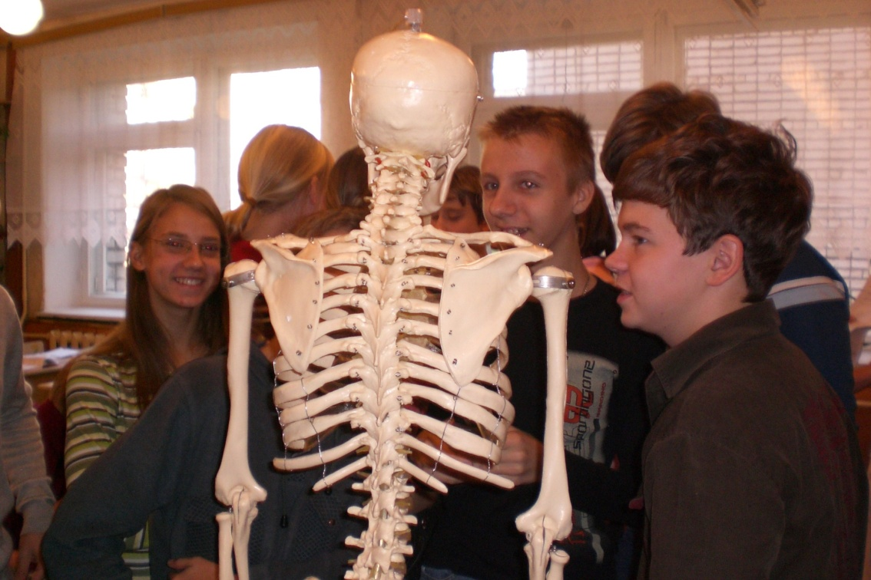
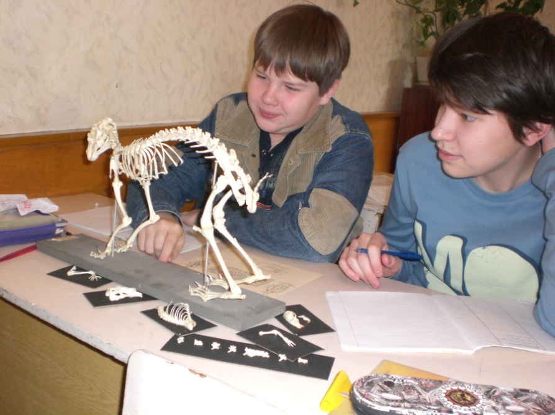
На уроках биологии

Slide 10
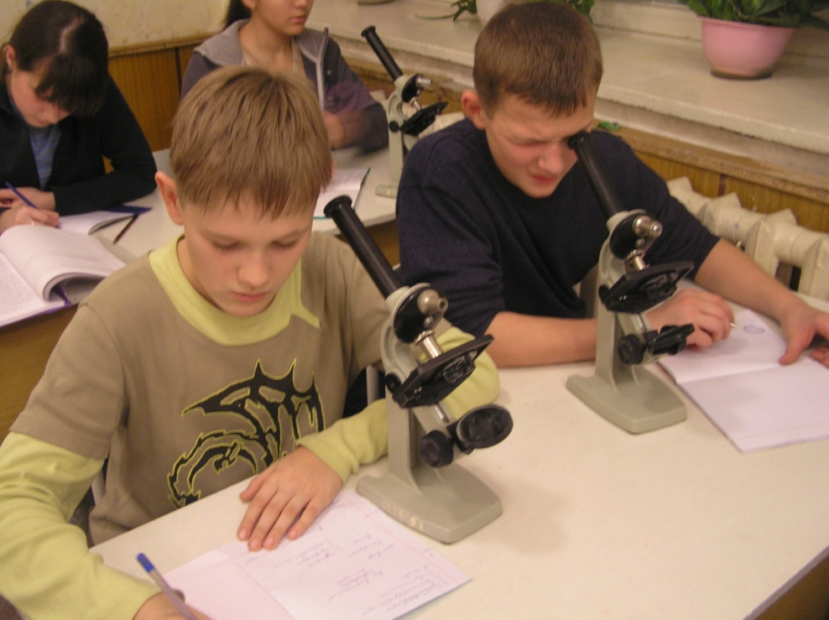
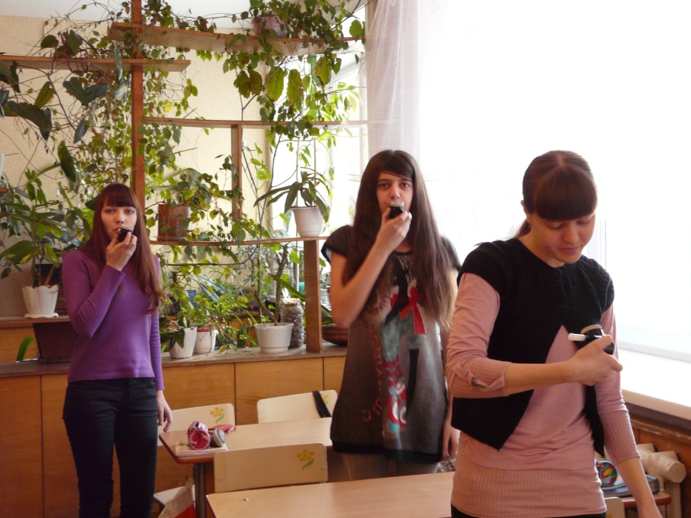
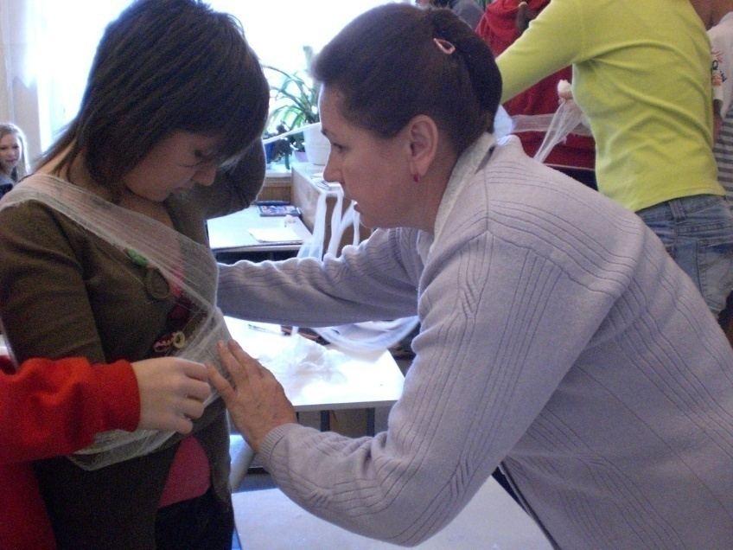
На уроках биологии

Slide 11
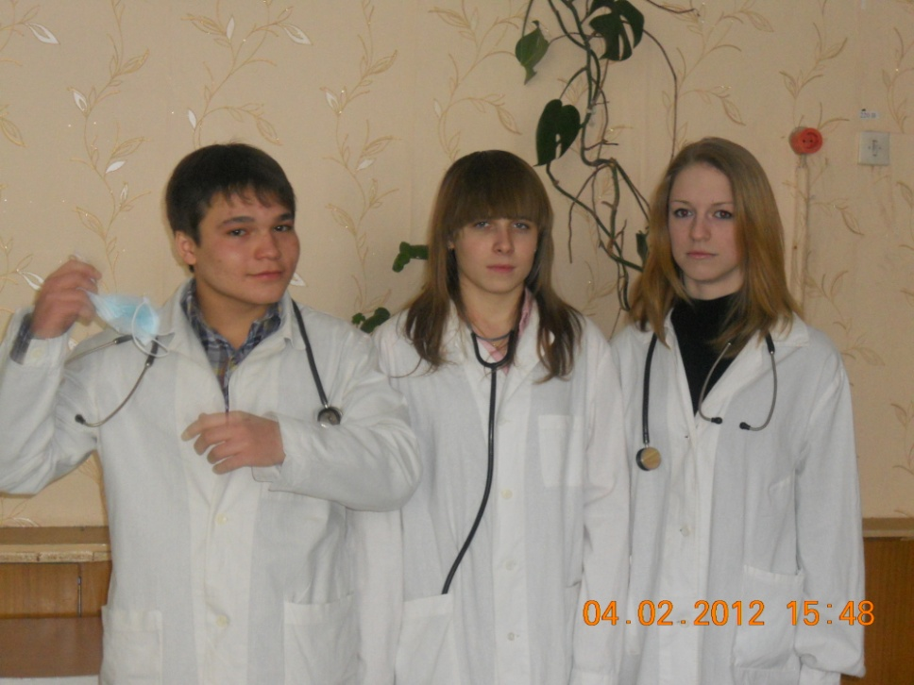
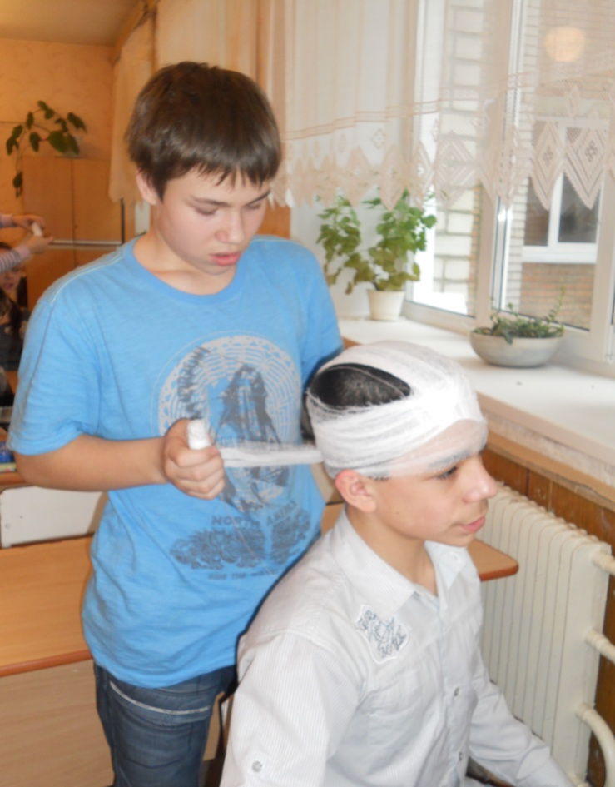
На уроках основы медицинских знаний

Slide 12
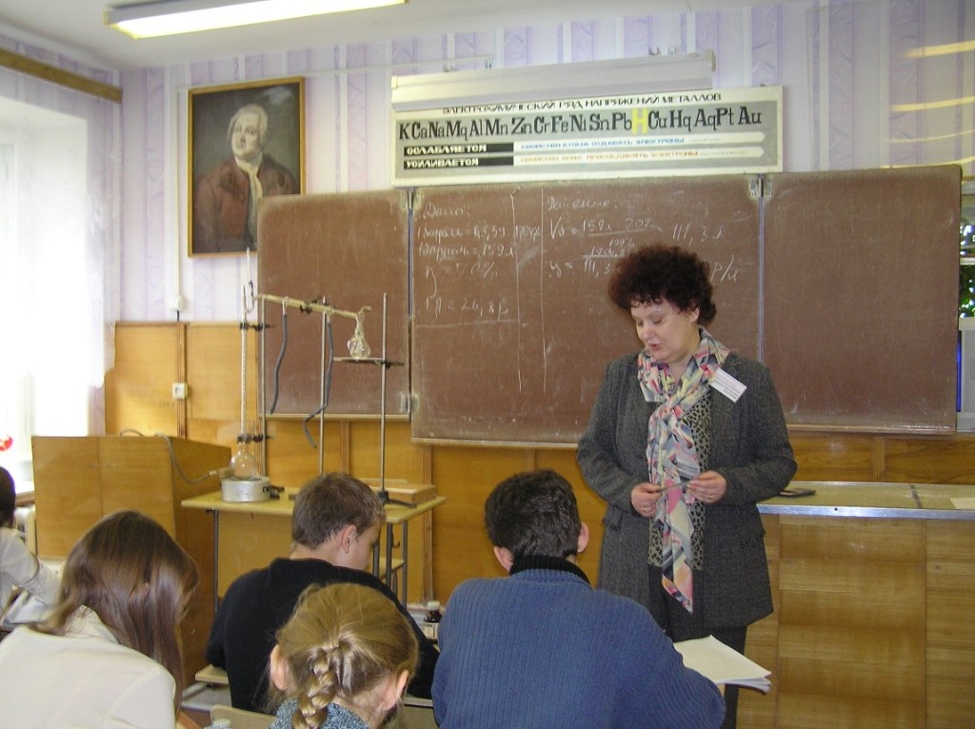
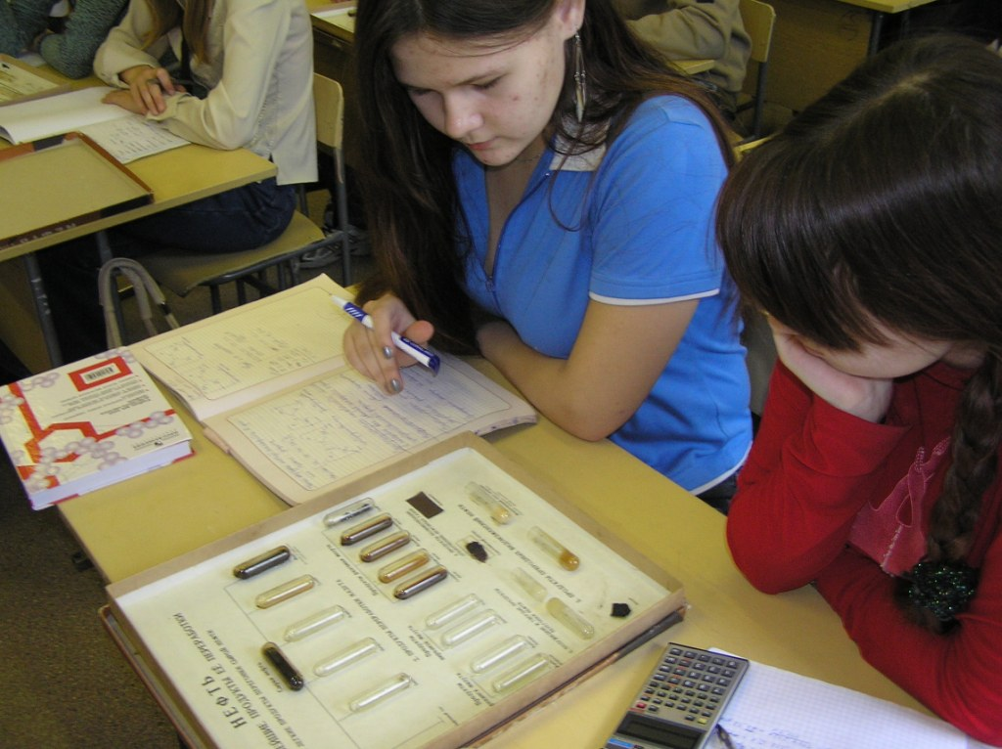
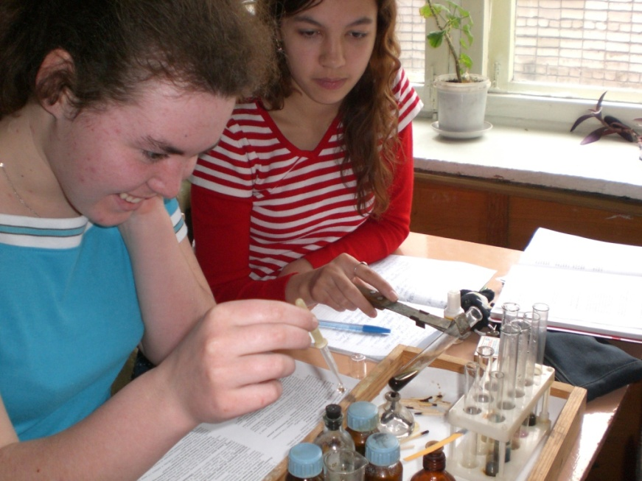
На уроках химии

Slide 13
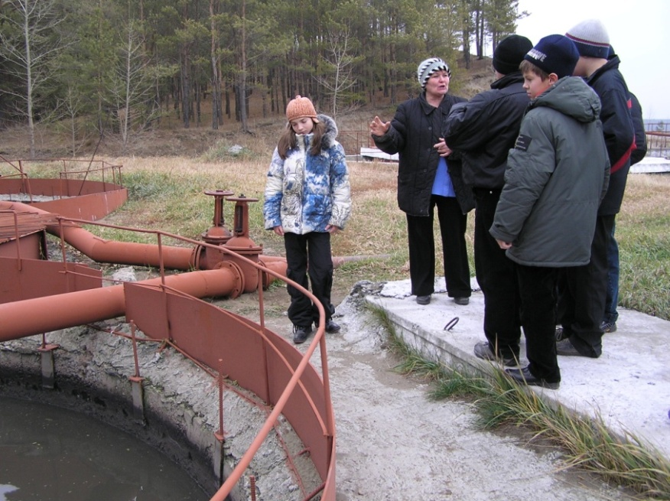
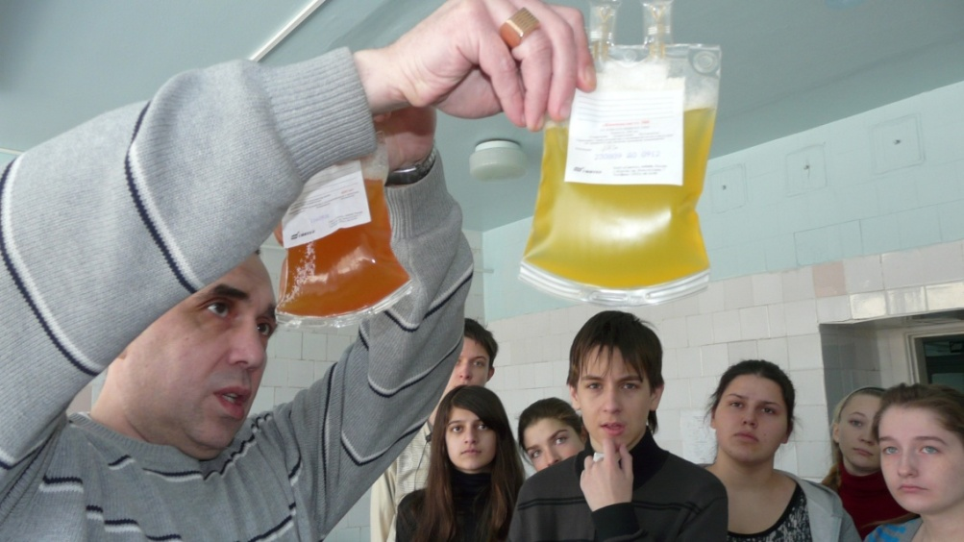
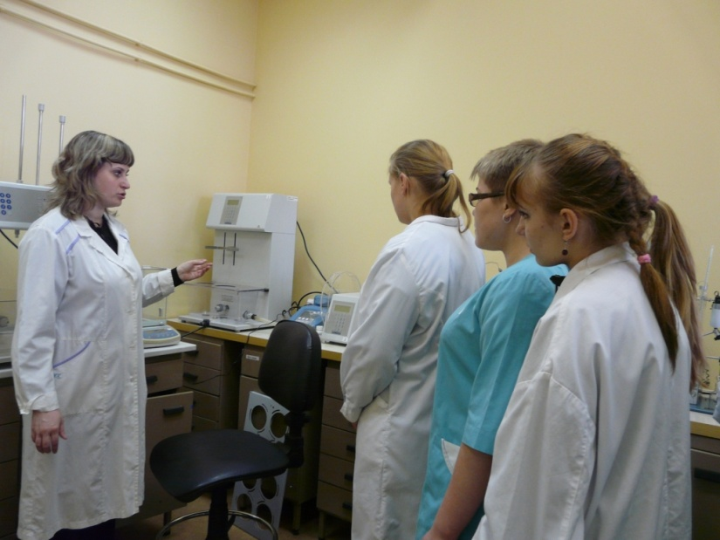
Экскурсии

Slide 14
География поступления в вузы
МГУ (Москва)
НГУ (Новосибирск)
ТГУ (Томск)
СФУ (Красноярск)
СГМУ (Томск)
ТПУ (Томск)
НГМА (Новосибирск)
АГМУ (Барнаул)
АГУ (Барнаул)
КГМУ (Кемерово)
АГТУ (Барнаул)
НГТУ (Новосибирск)
НГСХА (Новосибирск)
АГАУ (Барнаул)
НГАУ (Новосибирск)….

Slide 15
Учителя кафедры естествознания, осуществляющие профильное обучение
Трофимова Наталья Федоровна, учитель биологии высшей квалификационной категории
Вопиловская Раиса Ивановна, учитель биологии высшей квалификационной категории
Докучаева Марина Викторовна, учитель химии высшей квалификационной категории
Кисельман Альбина Александровна, учитель химии высшей квалификационной категории
Луговая Галина Петровна, учитель химии высшей квалификационной категории

